Slide 1
机器视觉技术的研究与应用

Slide 2
01、机器视觉技术的探究
The exploration of machine vision technology
02、机器视觉技术的发展
The development of machine vision technology
目录
03、机器视觉技术的应用
The application of machine vision technology
04、总结
The summarize

Slide 3
1
机器视觉技术的探究
The exploration of machine vision technology

Slide 4
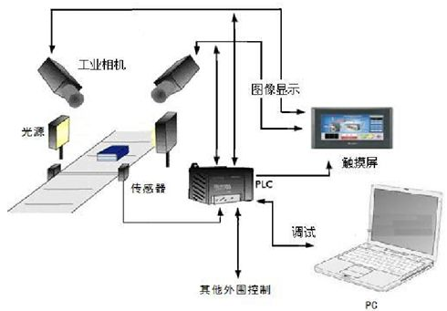
机器视觉
人类获取外界事物的信息，是通过眼睛接受光的折射，在视网膜上形成图像，即视觉是对视觉信息的获取、传输、处理和理解的过程。随着计算机技术的发展，人们逐渐完成了使用计算机来处理视觉信息，使计算机模拟人眼的功能，甚至能完成人眼所不能完成的任务。机器视觉建立于视觉技术之上，它运用于人工智能上，用机器来代替人们对物体进行识别与处理，包括图像处理、机械工程技术、控制、电光源照明、光学成像、传感器、模拟与数字视频技术、计算机软硬件技术。如今，机器视觉技术正在广泛地加入到日常中的应用中来，方便了人们的生活，加快了生活的节奏。

Slide 5
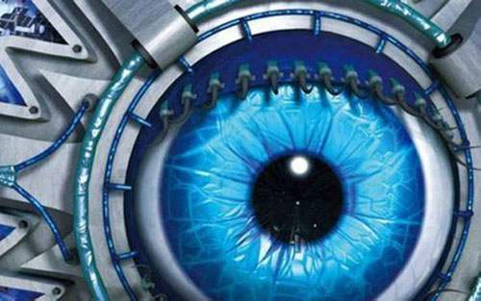
编年史
英国的D. Marr 教授访问美国，并接受M. Minsky教授的邀请留在麻省理工学院开展研究工作，他在人工智能实验室创建并领导了一个以博士生为主体的研究小队，从计算机科学的观点出发，从事视觉理论方面的研究。
科学家Roberts将周围的事物定义是由多面体组成的，需要的识别的物体可以用点、线、面来表示。通过计算机从数据中提出物体的形状，并对其进行描述。到20世纪70年代就已经出现了视觉应用系统
统计模式识别开始的，那个时期的主要工作是对二维图像的分析、识别和理解，像字符识别、工件表面、显微图片和航空照片的分析和解释等
计算机视觉开始迅速发展，主动视觉理论框架、基于感知特征群的物体识别理论框架等许许多多的全新概念、全新方法不断涌出
这项技术在工业项目中得到了广泛的应用。
^{20世纪}
^{50年代}
^{20世纪}
^{60年代}
^{20世纪}
^{70年代}
^{20世纪}
^{80年代}
^{20世纪}
^{90年代}
²⁰²⁴
²⁰²⁵

Slide 6

MARR
Marr视觉理论
从计算理论这一级水平来看，所谓信息处理(process)，其实就是把一些符号表象变成另一些符号表象。这一处理过程从外部世界投射到视网膜上的图象开始，一直到形成某种知觉为止。因此表象是计算理论中最重要的概念。所谓表象(representation)，简单地说，就是与所述问题有关的某种特殊的信息表达方式，其主要特点是使一些对后级处理有用的重要信息变明确。表象作为信息的一种表达方式其实是被普遍采用的。例如，物理系统中的能量是表象;数学中的数字、直角坐标系中的点是表象;表象在人脑中的“痕迹”在一定的刺激条件下会再现出来，这种痕迹也是一种表象。用表象来描绘某一整体现象即应用表象的具体实例则称为该表象中的一个描述(desc1’i-Ption)。

Slide 7
2
机器视觉技术的发展
The development of machine vision technology

Slide 8
发展
视觉传感器
机器视觉系统
专用图像处理系统
高速图像采集系统

Slide 9
3
机器视觉技术的应用
The application of machine vision technology

Slide 10
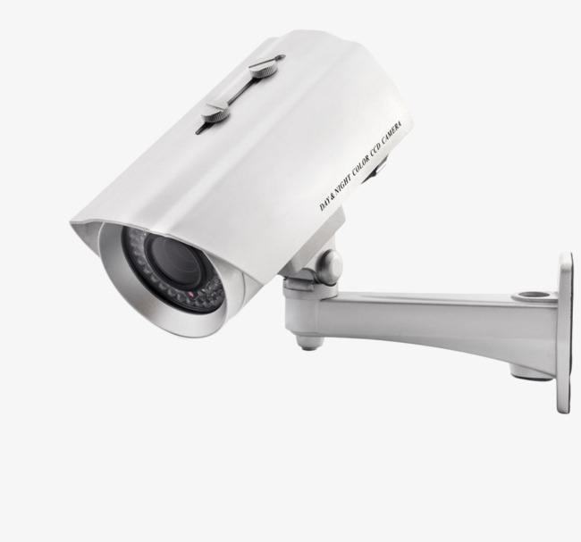
AI摄像头
人们将它用在商场的摄像机作为监控，通过监控来识别人像。在美国的沃尔玛商场便利用AI摄像头来防止盗窃行为，该摄像头使用一种名叫遗漏扫描检测的计算机视觉技术，它能对收银台进行检查进而避免商品在没有经过扫描的情况下被带出收银台。

Slide 11
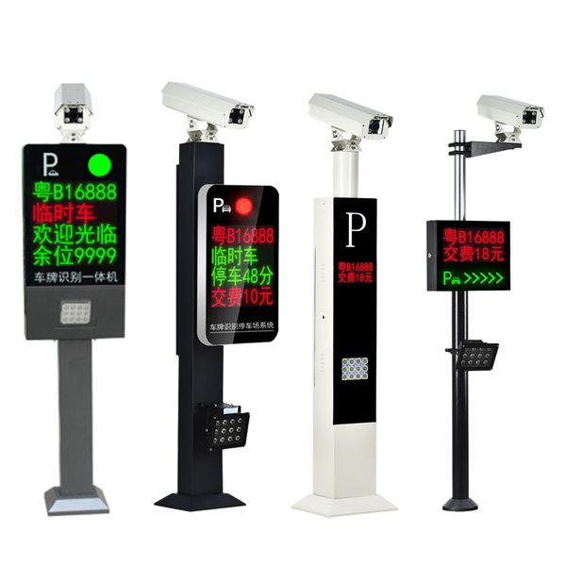
AI摄像头
交通管制上也有机器视觉技术的身影。每当进入停车场时，总会有摄像头对着车前的车牌一拍，一串数据就通过图像传输到计算机里，通过计算机的快速分析，车辆的相关信息就被传输到显示屏上。驶出停车场时也是一样的原理，通过拍摄车牌来获取相关信息，计算本次停车所需要收取的费用。

Slide 12
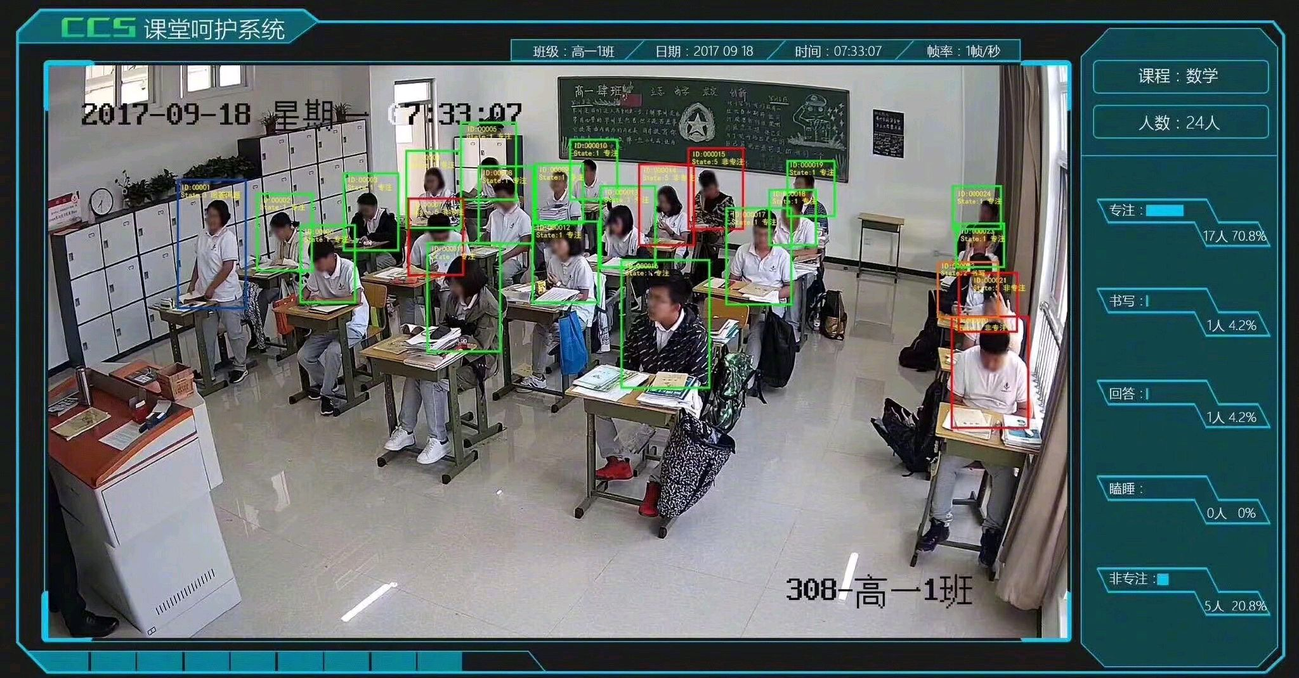
AI摄像头
在许多学校的教室中，更是应用了能够进行人体姿态估计的机器视觉分支，对每位学生的精神状态和动作进行精准分析，能够准确识别出上课睡觉、玩手机和认真听课的学生，对其进行后台记录，方便老师关注到每一位学生的听课状态，以适当调整上课内容。

Slide 13
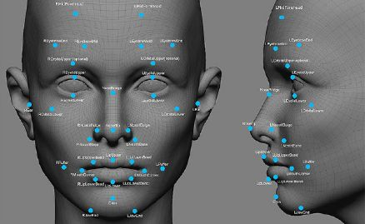
人脸识别
近期流行的人脸识别也是机器视觉技术的一种，由图像采集系统拍摄获取人脸信息，传输到专用图像处理系统进行分析，再传输到计算机进行程序处理。这个技术在20世纪就开始逐渐进入人们的视野，在计算机的辅助下进行身份识别，是对人身份验证的有效手段。但不同应用所使用的人脸识别都有不同，像有些APP的人脸识别是为了检测是否是真人而不是机器，有些的APP的人脸识别是为了金钱交易，这种APP所使用的机器视觉技术应当更加精密。

Slide 14
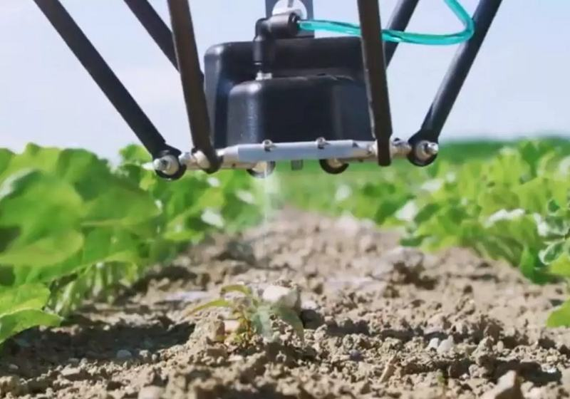
农业领域
早在1995年就有科学家通过将土壤杂草彩色图像数字化，选用RGB颜色坐标系统或HIS系统修正的H值对农作物和背景进行了有效的区分。在接下来20多年的发展中，世界各地的科学家皆有研究，根据土壤和蔬果，制作色彩图，以此让计算机分析，将准确度提高。机器视觉技术在农业领域上的应用有两个方面，一个是基于采摘机器人平台的导航技术；二是农业产品的分级检测。采摘机器人是创造于机器视觉技术与人工智能技术，需要拥有大量的信息数据作为基础以及高效有力的机器视觉技术来目标定位和图像理解。而目前市面上也少有如此智能的采摘机器人，但科学家们并没有放弃钻研这项技术，而是加大研究力度。国内的科学家在1995年开始，着手研究对单一蔬果的形状、颜色、大小，采集图像后进行分析；在分析田园间的土壤环境的基础上，采用多分辨率路径识别法，并在路径识别中引入色彩特征分析，结合小波分析法进行边缘检测，提高了目标路径识别的准确度。此外，也有科学家从不同的产品类型出发，研发针对不同产品的识别系统。

Slide 15
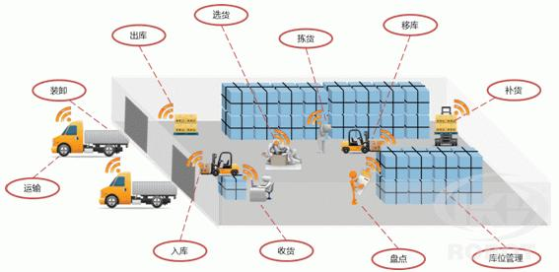
物流领域
配送中心信息系统是一个内部流程十分复杂，信息量十分大的系统，其基本功能包括：系统管理、出入库管理、订单管理、发货计划、采购管理、报表管理、退货管理等。它与各种自动化设备和自动化技术密切相关，且每一步的操作都需要及时，准确，所以信息的采集在这个领域里极其重要，如果准确高效的信息采集，就没有办法将信息快速，准确的传达给下一级。在这里，机器视觉技术就显得极其重要。图像处理系统具有实时提取信息的特征，是保证能实时进行图像分析的前提。计算机可用于实时读取来自图像中的信息，并在此基础上完成对信息的分析、识别和判断，控制图像处理系统的工作，与生产线设备实时联系，将分析结果传输到外部等工作。

Slide 16
4
总结
The summarize

Slide 17
遥远的未来，丰富的资源，专业的人才，这一切的一切给予了机器视觉技术无限的可能性。机器视觉技术拥有广阔的应用和发展空间，随着科学的进步，科技的发展，机器视觉技术也会得到进一步的完善，它的功能也将不断地增强，进一步满足现代、未来人们的需求，在实际生活中做出巨大的贡献。

Slide 18
感谢您的观看

